Slide 1
Alternatif kanser tedavileri
Yağmur sevin 17240229
Selenay özdemir 17240220

Slide 2
En geniş anlamıyla alternatif tıp, bireylerin tıbbi profesyonele danışmadan kullanabileceği tedavi edici, destekleyici ve koruyucu sağlık uygulamalarını kapsamaktadır. Birçok toplumda ‘paralel’, ‘yeni’, ‘değişik’, ‘yerel’, ‘doğu’, ‘popüler’, ‘tamamlayıcı’ gibi isimler altında ifade edilen alternatif tedavi yöntemlerinin çoğu uzun bir tarihi geçmişe sahiptir. Alternatif tıp uygulamaları arasında meditasyon, yoga, biofeedback, gevşeme gibi zihinsel ve mistik uygulamaların yanı sıra el manipülasyonu, diyet, enerji, ilaç, bitkiler, hava, su ve sesle tedavi yöntemler de yer almaktadır.

Slide 3
2007’de Amerika'da yapılan bir çalışmada, on yetişkinden dördünün son bir yıl içinde en az bir kez alternatif tedavi kullandığı, yaygın olarak vitamin ve mineral olmayan doğal ürünlerin kullanıldığı bulunmuştur. Ülkemizde yapılan benzer bir çalışmada, en çok tercih edilen yöntemler masaj, bitkisel tedavi, kaplıcaya gitme ve dua okuma olarak saptanmıştır. Katılımcıların yarısının herhangi bir hastalık durumunda tedavi için sadece doktora gittikleri ve tıbbi tedavi uyguladıkları, üçte birinin doktora gitmenin yanı sıra başka tedavi yolları da aradıkları bulunmuştur.

Slide 4
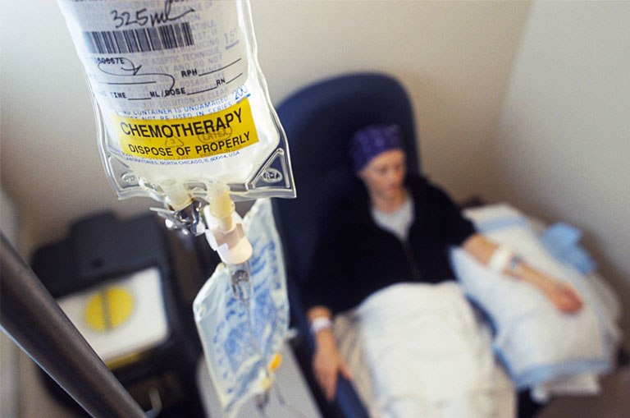
Alternatif tıp, kanser hastaları arasında dünyada yaygın olarak kullanılmaktadır. Kanserin bilimsel tıbbi tedavisi kemoterapi, cerrahi tedavi, radyoterapi ve hormon terapi yöntemlerini içermekte, bu tedavi yöntemlerinin başarı şansının görece düşük olması ya da tedaviye bağlı ağır yan etkiler nedeniyle hastalar alternatif tıbbi yöntemleri kullanmayı tercih edebilmektedir.

Slide 5
Ülkemizde, Cerrahpaşa tıp fakültesinde onkoloji polikliniğinden izlenen kanser hastaları üzerinde yapılan bir çalışmada, kanser hastalarının %57,9’unun alternatif tedavi kullandığı belirlenmiştir. Bu hastaların %70’i alternatif tedaviyi devam etmekte olan tıbbi tedavisine ek olarak kullanmıştır

Slide 6
YAŞ
GELİR DÜZEYİ
EĞİTİM
DİNİ İNANÇ
KEMOTERAPİ
KANSER EVRESİ
TEDAVİ SÜRESİNİN UZAMASI
TAT Kullanımını
Etkileyen Faktörler

Slide 7
TAT kullanımı iki ana başlıkta belirtilmiş olup; beden ve zihin tedavileri (derin nefes egzersizleri, meditasyon, yoga, homeopati, özel diyet, yaratıcı imgeleme, refleksoloji gibi) ve doğal ürünler (ginseng, kantaron otu, zencefil, üzüm çekirdeği gibi bitkisel ürünler; vitamin ve mineraller gibi) olarak gruplandırılmıştır

Slide 8
Beden ve zihin uygulamaları
ABD'de bulunan NCCIH, zihin ve beden tedavilerini; eğitimli bir uygulayıcı tarafından başkalarına verilen veya öğretilen büyük ve çeşitli teknikler grubu şeklinde tanımlamaktadır. Örnek olarak; akupunktur, masaj terapisi, meditasyon, gevşeme teknikleri, spinal manipülasyon, yoga, tai chi ve gi gong gibi geleneksel Çin uygulamaları gibi uygulamalar bulunmaktadır. TAT kullanımında, zihin ve beden uygulamaları ve buna yönelik yapılan çalışmalar aşağıdaki başlıklarda ele alınmıştır.

Slide 9
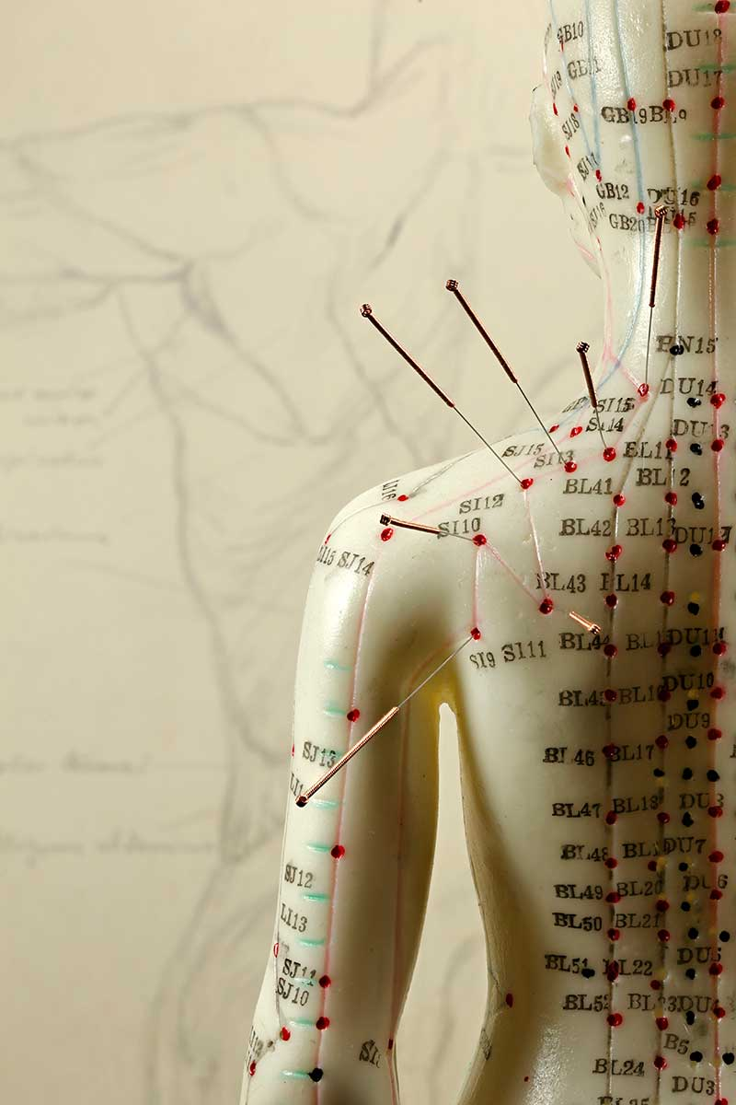
Akupunktur
Akupunktur, vücutta bulunan özel noktaların iğnelerle uyarılması yöntemiyle vücudun dengesini yeniden bulmasını sağlayan bir tedavi yöntemi olarak tanımlanmaktadır. Günümüzde fiziksel bir tedavi yöntemi olarak kabul edilmekte, hem hastalığın hem de tedavilerin yol açtığı sorunların kontrolünde kullanılmaktadır.

Slide 10
Amerikan integratif onkoloji derneği [society for ıntegrative oncology (SIO)] tarafından 2017 yılında yayınlanan integratif tıp uygulamaları rehberinde; kemoterapiye bağlı erken bulantı ve kusmalarda antiemetik tedavilere ek olarak akupunktur ve akupresür önerilmektedir. Bu rehberde aynı zamanda akupuntur uygulaması; duygu durum bozuklukları, depresif semptomlar ve stres yönetiminde; tedavi sonra yorgunluğu önlemede; yaşam kalitesini yükseltmede ve tedaviye bağlı sıcak basmalarını azaltmada da önerilmektedir

Slide 11
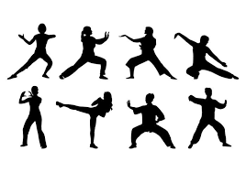
tai chi
Tai chi egzersizleri, en çok meme kanserli hastalarda araştırılmıştır. Zihin-beden egzersizlerinin, fiziksel aktivite ile beraber meditasyon komponenti içermesi nedeniyle, bu hastalarda, egzersizin olumlu etkilerine ek olarak psikolojik faydaların da ilave yarar sağlayabileceği öne sürülmüştür. Daha yeni bir sistematik derleme, bu sonuçları destekleyerek, tai chi’nin, kanserli hastaların semptomatik tedavisinde etkili olmadığını vurgulamaktadır.

Slide 12
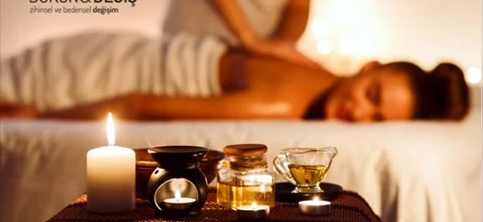
Masaj Terapisi
Masaj terapisi, kas ve yumuşak dokulara uygulanarak, kan ve lenf akımını uyaran, sinir uçlarını harekete geçiren, toksinlerin dışarıya atılmasını kolaylaştıran, gerginliği ve ağrıyı azaltan, dolaşımı arttıran, cilt ısısında artma ve kalp hızında azalma yaparak, vücutta rahatlamayı sağlayan bir tekniktir

Slide 13
Meditasyon
Meditasyon, “derin düşünme” anlamına gelen bir terim olmakla birlikte, bireyi geçmiş ve gelecekle ilgili kaygılarından uzaklaştırarak, huzuru elde etmesini, öz benliğine ulaşmasını sağlamaktadır. Yapılan çalışmalarda, kanserli hastaların stresini azaltarak immüm fonksiyonları arttırdığı, anksiyete ve depresyon düzeyini azalttığı belirtilmektedir

Slide 14
HİPNOTERAPİ
Hipnoz, sözcükler, bakış ya da bazı yardımcı nesneler kullanılarak telkin gibi tekniklerle oluşturulan ve dikkatin belirli bir noktaya odaklanmasını ve fiziksel rahatlamayı sağlayan özel bir bilinç durumu olarak tanımlanmakta, tedavi amacıyla kullanımı ise hipnoterapi olarak adlandırılmaktadır. Akupunktur ve masaj terapisinde de olduğu gibi özel eğitimli uygulayıcılar tarafından yapılması gerekmektedir. Kanserli hastalarda kemoterapinin neden olduğu bulantı ve kusmayı azalttığı, ağrı, anksiyete, sıcak basması, depresyon ve uykusuzluk gibi semptomların kontrol altına alınması amacıyla kullanıldığı bildirilmektedir.

Slide 15
Aromaterapi
Kanser hastaları için uygun yağlarla yapılan masajın yararlı olduğu belirtilmektedir.
Bununla birlikte, inhalasyon aromaterapisinin radyasyon terapisi altındaki hastalarda anksiyeteyi azalttığı saptanmamıştır.

Slide 16
Müzik Terapi
Müzik terapinin kanser hastalarında, anksiyeteyi azalttığı, gevşemeyi sağlayarak konforu arttırdığı, tedavi sürecinde ortaya çıkan stresi, ağrıyı, depresyonu, kan basıncını, bulantı ve kusmayı azalttığı belirtilmektedir

Slide 17
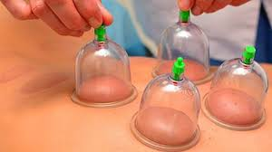
KUPA UYGULAMASI
Kupa uygulaması (hacamat), geleneksel Çin tedavi yöntemlerinden biridir. Kan dolaşımını arttırmak için bölgesel vakum oluşturmaya dayanan kuru kupa uygulaması ve belli vücut noktalarında bölgesel vakumla beraber yüzeysel cilt kesikleri oluşturarak kanın alındığı yaş kupa uygulamasını içermektedir. Bu uygulamadaki amaç net olmamakla birlikte, araştırmacılar ciltte belirli akupunktur noktalarına yerleştirilen kupanın hiperemi ya da hemostaza yol açarak tedavi edici etkisinin olduğunu belirtmektedir

Slide 18
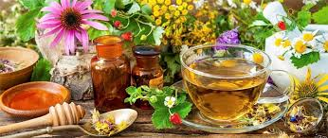
Bitkisel ürünler
Bitkisel ürünlere ilişkin yapılan çalışmalarda sıklıkla ökse otu, sarı kantaron, aloe vera, zakkum, reishi mantarı ginseng, çörekotu, yeşil çay ve sarımsak gibi bitkisel ürünlerin en yaygın kullanılan bitkisel ürünler olduğu belirtilmiştir. Ülkemizde yapılan çalışmalarda ise kanserli hastalarda en fazla kullanılan bitkisel tedavilerin; ısırgan otu, üzüm suyu/çekirdeği, yeşil çay, aloe vera, zencefil, safran ve keten tohumu olduğu vurgulanmaktadır. Bu bitkisel ürünlere ilişkin bilimsel veriler yeterli olmamasına ragmen, bu ürünler dünyada ve ülkemizde yaygın bir şekilde kullanılmakta ve kanser hastaları için bir umut olarak görülmektedir

Slide 19
Isırgan otunun antioksidan etkiye sahip olduğu, immun sistemi güçlendirmek için kullanıldığı vurgulanmaktadır.
Zencefil özellikle kemoterapi sırasında gelişebilen bulantı ve kusmaya karşı, antiemetik etkisi nedeniyle kullanılmaktadır.
Sarımsağın kullanımına yönelik kanıt temelli verilerin yetersiz olması nedeniyle kemoterapötik ajanlarla birlikte kullanılmaması önerilmektedir.
Sarı kantaron : Kemoterapi ilaçlarının büyük çoğunluğu ile etkileşime girmektedir

Slide 21
TAT kullanımının güvenilirliği ve kanıt düzeyi
Kanser tedavisinde beden-zihin terapileri dışında; doğal/bitkisel ürünlerle ilgili etkili, güvenli, kanıt düzeyi yüksek çalışmalar bulunmamaktadır. Bu nedenle bitkisel ürünlere yönelik öneride bulunmak için henüz yeterli kanıt yoktur. Özellikle bitkisel ürünlerin kullanımındaki en büyük sorunlar arasında; kalite kontrolünün yapılamaması ve ürünlerin güvenliğine ilişkin kaygılar bulunmaktadır.

Slide 22
Teşekkürler

